Slide 1
Programação com sockets
Carlos Alberto Kamienski
Djamel Sadok
CIn/UFPE

Slide 2
Protocolos da Internet
HTTP
FTP
...
DNS
RPC
...
Aplicação
Usuário
Núcleo do SO
TCP
UDP
Transporte
ICMP
IP
IGMP
Rede
ARP
Hardware
Interface
RARP
Enlace

Slide 3
Identificação de aplicações
Como cada máquina é identificada unicamente na Internet ?
Como a entidade de rede (IP) identifica para qual protocolo de transporte está sendo utilizado ?
Como a entidade de transporte identifica qual aplicação está sendo utilizada ?
Um cliente pode abrir várias conexões com o mesmo servidor (ex. páginas web). Como o cliente sabe para qual programa enviar os pacotes?

Slide 4
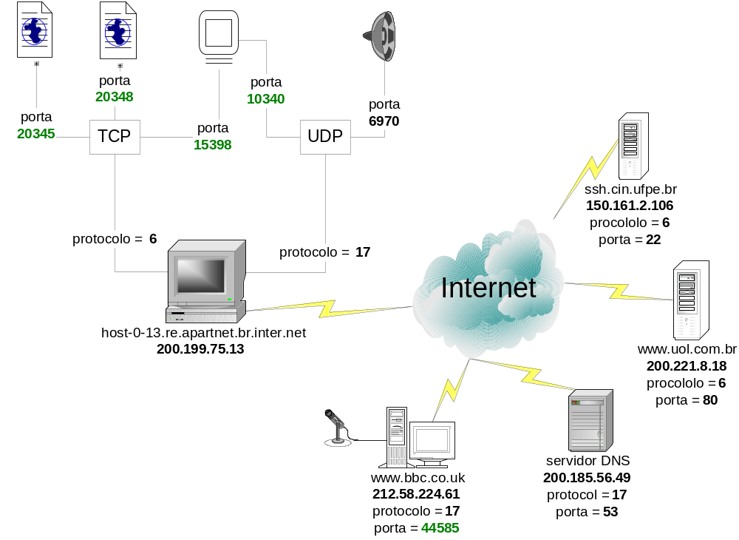
Identificação de aplicações

Slide 5
Programação na Internet
Sockets
  Estilo: envia/recebe (send/receive)
  Característica: eficiente
RPC
  Chamada remota de procedimento
  Transparência e facilidade de programação
Objetos distribuídos
  Transparência, facilidade e todos os benefícios da programação orientada a objetos
  Execução mais lenta
  Exemplos:
    DCOM
    CORBA
    Java RMI
    etc.

Slide 6
Unix BSD Sockets
Interface padrão para comunicação entre processos em redes TCP/IP
Nasceu com o Unix de Berkeley
Os projetistas tentaram usar ao máximo as chamadas de sistema do Unix
Implementada hoje em vários Sos
Programar com sockets pode ser visto como desenvolver um protocolo de aplicação

Slide 7
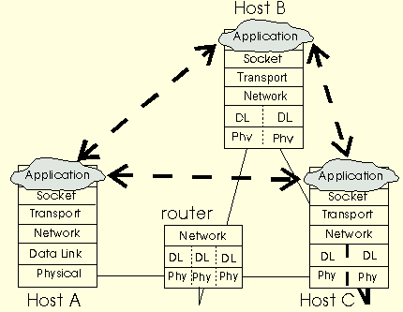
Berkeley Sockets

Slide 8
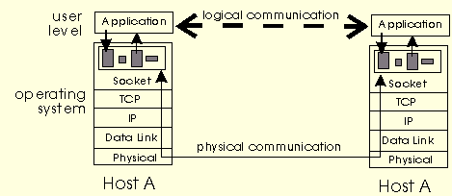
Berkeley Sockets

Slide 9
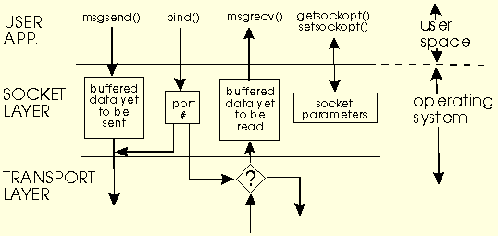
Sockets - visão conceitual

Slide 10
Tipos de sockets
Serviço com conexão
  Implementa um stream de dados (SOCK_STREAM)
  Protocolo TCP (tipicamente)
Serviço sem conexão
  Implementa um serviço de datagramas (SOCK_DGRAM)
  Protocolo UDP (tipicamente)
  Acessa diretamente a camada de rede (SOCK_RAW)
Serviço de baixo nível
  Protocolo IP (tipicamente

Slide 11
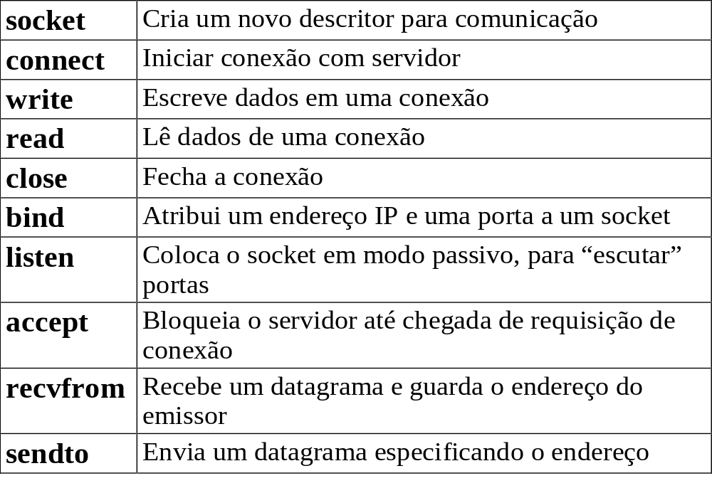
Principais funções da API

Slide 12
Serviço com Conexão (TCP)
Servidor
socket ()
bind ()
listen ()
Cliente
socket ()
accept ()
Estabelecimento de conexão
connect ()
bloqueado
Dados (pedido)
write ()
read ()
write ()
Dados resposta)
read ()
close ()
close ()

Slide 13
Serviço sem Conexão (UDP)
Servidor
socket ()
bind ()
recvfrom ()
Cliente
socket ()
bloqueado
Dados (pedido)
sendto ()
sendto ()
Dados resposta)
recvfrom ()
close ()
close ()

Slide 14
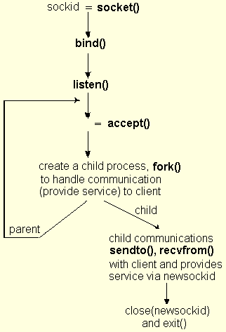
Estrutura Típica de um Servidor

Slide 15
Números de portas
1-255 reservadas para serviços padrão
portas “bem conhecidas”
256-1023 reservado para serviços Unix
1-1023 Somente podem ser usadas
por usuários privilegiados
(super-usuário)
1024-4999 Usadas por processos de
sistema e de usuário
5000- Usadas somente por processos
de usuário

Slide 16
Sockets em Java
Java modernizou a API para trabalhar com sockets
O programador não precisa chamar todas as funções, algumas chamadas são automáticas
Exemplos
  Socket: equivalente a socket e bind
  ServerSocket: equivalente a socket, bind e listen
Sockets são implementados no pacote java.net
A transmissão e o envio de dados são feitos através de classes do pacote java.io de maneira semelhante à escrita e leitura em arquivos
  Classes DataInputStream, DataOutputStream, etc.,

Slide 17
import java.net.*;
import java.io.*;
public class SimpleJavaClient {
public static void main(String[] args) {
try {
Socket s = new Socket("127.0.0.1", 9999);
InputStream i = s.getInputStream();
OutputStream o = s.getOutputStream();
String str;
do {
byte[] line = new byte[100];
System.in.read(line);
o.write(line);
i.read(line);
str = new String(line);
System.out.println(str.trim());
} while ( !str.trim().equals("bye") );
s.close();
}
catch (Exception err) {
System.err.println(err);
}
}
}

Slide 18
import java.io.*;
import java.net.*;
public class SimpleJavaServer {
public static void main(String[] args) {
try {
ServerSocket s = new ServerSocket(9999);
String str;
while (true) {
Socket c = s.accept();
InputStream i = c.getInputStream();
OutputStream o = c.getOutputStream();
do {
byte[] line = new byte[100];
i.read(line);
o.write(line);
str = new String(line);
} while ( !str.trim().equals("bye") );
c.close();
}
}
catch (Exception err){
System.err.println(err);
}
}
}

Slide 19
Sockets em C/C++
C é a linguagem “básica” para programação com sockets
De maneira diferente de Java, programar com sockets em C/C++ envolve utilizar todas as chamadas da API

Slide 20
#include ...
#include <sys/socket.h>
int main(int argc, char **argv)
{
int s;
struct sockaddr_in dest;
char msg_write[100], msg_read[100];
s = socket(AF_INET, SOCK_STREAM, 0));
bzero(&dest, sizeof(dest));
dest.sin_family = AF_INET;
dest.sin_port = htons(9999);
inet_aton(“127.0.0.1”, &dest.sin_addr.s_addr);
connect(s, (struct sockaddr*)&dest, sizeof(dest));
do {
scanf("%s",msg_write);
write (s, msg_write, strlen(msg_write)+1);
read (s, msg_read, MAXBUF);
} while (strcmp(msg_read,"bye"));
close(s);
}

Slide 21
#include ...
#include <sys/socket.h>
int main(int argc, char **argv)
{ int s, client_s;
struct sockaddr_in self, client;
int addrlen = sizeof(client);
char msg_write[100], msg_read[100];
s = socket(AF_INET, SOCK_STREAM, 0);
bzero(&self, sizeof(self));
self.sin_family = AF_INET;
self.sin_port = htons(9999);
self.sin_addr.s_addr = INADDR_ANY;
bind(s, (struct sockaddr*)&self, sizeof(self));
listen(s, 5);
while (1) {
client_s = accept(s, (struct sockaddr*)&client, &addrlen);
do {
read (client_s, msg_read, MAXBUF);
write (client_s, msg_read, strlen(msg_read)+1);
} while (strcmp(msg_read,"bye"));
close(client_s);
}
}

Slide 22
Sockets sem Conexão (Java)
Cliente:
  socket = new DatagramSocket( );
  message = new DatagramPacket(msg,length,Addr,Port);
  reply = new DatagramPacket( new byte[100], 100 );
  socket.send( message );
  socket.receive( reply );
  socket.close();
Servidor:
  socket = new DatagramSocket(porta);
  socket.receive( message );
  socket.send( message );

Slide 23
Sockets sem Conexão (C)
Cliente:
  s = socket(AF_INET, SOCK_DGRAM, 0);
  sendto(s, msg, length, flags, destaddr, addrlen);
  recvfrom(s, msg, length, flags, fromaddr, addrlen);
Servidor:
  s = socket(AF_INET, SOCK_DGRAM, 0);
  bind(s, dest, sizeof(dest));
  recvfrom(s, msg, length, flags, fromaddr, addrlen);
  sendto(s, msg, length, flags, destaddr, addrlen);

